Slide 1
抓住描写，感受品质 ——《手术台就是阵地》说课稿

Slide 2
一、教材分析
《手术台就是阵地》是统编版教材三上第八单元的一篇课文，本单元围绕“美好的品质”这一主题，编排了《司马光》、《掌声》、《灰雀》和《手术台就是阵地》四篇课文。《手术台就是阵地》是一篇略读课文，记叙了抗日战争齐会战斗中，国际主义战士白求恩大夫在战火纷飞的前线，不顾个人安危，把手术台当作阵地，一心一意救助伤员，连续工作六十九个小时的感人故事。文章结构清晰明了，按照事情发展的顺序展开。第一小节，交代了事件发生的时间、地点等相关背景起因。第二到第四自然段写了事情的经过，最后一自然段交代了事情的结果。文中通过外部环境的渲染以及对白求恩直接地动作、神态、语言描写，表现出白求恩不怕牺牲、镇定自若、医术高超等美好的品质。这些美好的品质，感染了战斗中的战士，也感动了如今生活在和平年代的我们!

Slide 3
一、教材分析
本课的内容离学生的生活较远，他们生活在和平幸福的年代，难以体会战争中的紧急和危险。他们年龄尚小，也难以体会到白求恩冒着生命危险救助他人的这种自我牺牲精神。因此，在教学过程中，要通过资料的补充，结合图片，联系生活实际等方法帮助小学生理解人物品质。
本单元的语文要素是“学习带着问题默读课文，理解课文的意思。”本课为略读课文，教学主要依据课题下方的导语，设置了三个学习任务。

Slide 4
二、教学目标
1、认识“棒、恩”等11个生字，读准多音字“斗”和“大”。通过比较，理解“陆续、继续、连续”三个词语。
2、能带着问题默读课文，联系事情发生的背景，说说对“手术台就是阵地”的理解。
3、通过品读课文以及查阅资料，了解白求恩的其他故事，更深刻地感受白求恩尽忠职守、不怕牺牲、镇定自若等美好品质。

Slide 5
三、教学过程
（一）质疑课题，导入新课
1、依次出示词语：手术台、阵地。指名读，理解词义：手术台就是医生做手术的地方；阵地是指士兵作战时坚守的地方。
2、词语连成句子：手术台就是阵地。
3、质疑题目，导入新课。

Slide 6
三、教学过程
（二）初读课文，了解内容
1、学习任务一：默读课文，想一想课文记叙了一件什么事情？圈出事情发生的时间、地点和主要人物。
2、相机学习第一小节，补充资料，帮助学生理解“齐会战斗”的背景。
3、读准词语：齐会战斗、气焰嚣张、挨了当头一棒、白求恩大夫
学习多音字“斗”、“大”。
4、学生用自己的话概括课文内容。

Slide 7
三、教学过程
（三）抓住描写，体会品质
切入点一：抓住环境描写，感受危险
1、学习任务二：默读课文2-4自然段，想一想白求恩是在什么样的情况下做手术的，用横线画出相关的语句。
2、交流反馈，环境特点：
特点一：破旧、简陋。 特点二：危险。
3、指导朗读，读出环境的危险。

Slide 8
三、教学过程
（三）抓住描写，体会品质
切入点二：关注人物描写，感受品质：
1、习任务三：请你再次默读课文2-3自然段，用波浪线画出描写白求恩医生的语句。
2、同桌交流：结合所画语句，说说白求恩在你心中是个什么样子的人？
（1）神态描写；（2）动作描写（ 3）语言描写
3、结合前文，说说你对“手术台就是阵地”的理解。

Slide 9
三、教学过程
（四）结合资料，深入了解
1、出示有关“白求恩”的资料。你了解到了什么？
2、小组内分享有关白求恩的其他故事，说一说，白求恩是一个怎么的人？
3、指名交流。

Slide 10
？
手术台
就是
阵地

Slide 11
27 手术台就是阵地

Slide 12
学习任务一：默读课文，想一想课文记叙了一件什么事情？圈出事情发生的时间、地点和主要人物。

Slide 13
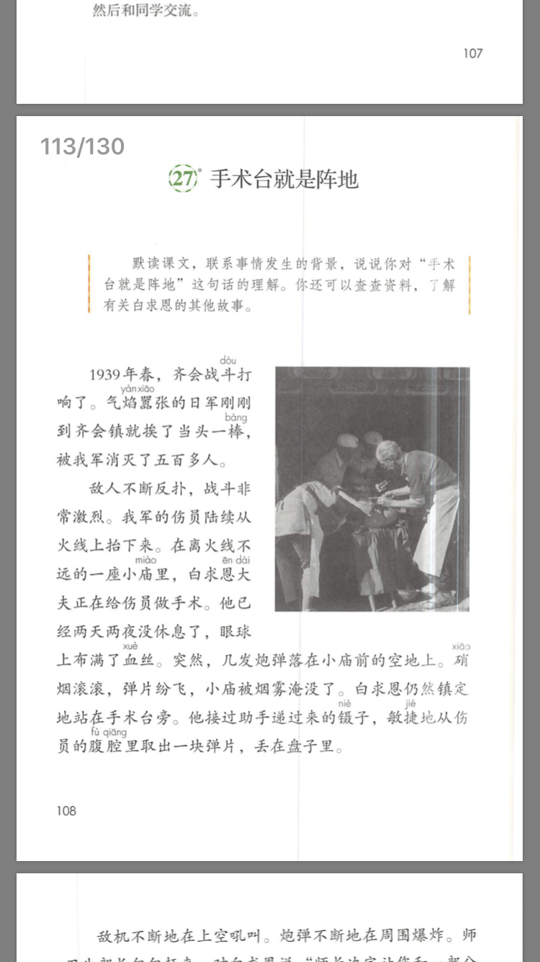
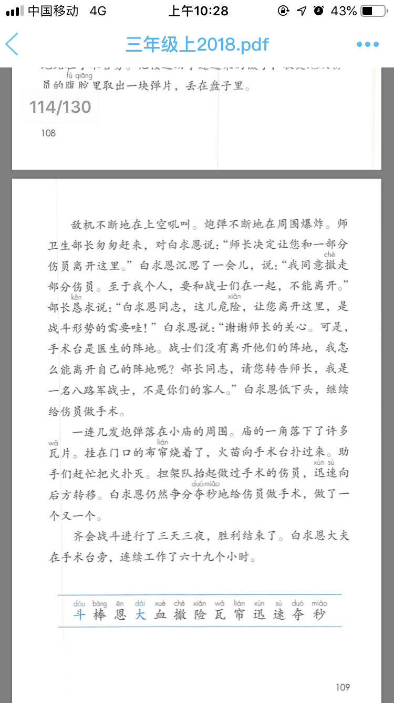

Slide 14
齐会战斗 白求恩大夫
气焰嚣张 挨了当头一棒

Slide 15
1937年，日军炮轰宛平城，开始全面侵华。数以万计的战士、学生惨死在日军的尖刀炮弹之下，血流成河、尸横遍野，国家成为了战场。“七七事变”后，群情激奋，“不让日本帝国主义占领中国寸土！”“为保卫国土流最后一滴血！”回响在每个中国人的耳边。全面抗战开始了！1939年著名的齐会战斗打响了，当时的齐会镇成为了主要——阵地！

Slide 16
白求恩大夫在齐会战斗中坚持为伤员做手术，长达69小时的动人故事。

Slide 17
学习任务二：请同学们默读课文2-4自然段，用“——”画出与故事环境有关的词句。

Slide 18
突然，几发炮弹落在小庙前的空地上。硝烟滚滚，弹片纷飞，小庙被烟雾淹没了。
敌机不断地在上空盘旋，炮弹不断地在周围爆炸。
一连几发炮弹落在小庙的周围。庙的一角落下了许多瓦片。门口的布帘烧着了，火苗向手术台扑过来。

Slide 19
硝烟滚滚 弹片纷飞

Slide 20
敌机吼叫 炮弹爆炸

Slide 21
瓦片落下 布帘烧着

Slide 22
学的活动三：我眼中的白求恩
手术台旁，白求恩的表现如何？习任务三：请你再次默读课文2-3自然段，用波浪线画出描写白求恩医生的语句。
同桌交流：结合所画语句，说说白求恩在你心中是个什么样子的人？

Slide 23
他已经两天两夜没休息了，眼球上布满了血丝。
不知疲倦
~~
~~~~~~~~~~~
~~~~~~

Slide 24
白求恩仍然镇定地站在手术台旁。他接过助手递过来的镊子，敏捷地从伤员的腹腔里取出一块弹片，丢在盘子里。
从容镇定
医术高超
~~~~~~
~~~~~~~~~~~~~~~~~~~~~~
~~~~~~~~~~~~~~~

Slide 25
~~~~~~~~~~~~~~~~~
至于我个人，要和战士们在一起，不能离开。
坚守阵地 不怕牺牲

Slide 26
~~
~~~~~~~~~~~~~
我是一名八路军战士，不是你们的客人。
献身革命

Slide 27
师卫生部长匆匆赶来，对白求恩说：“师长决定让您和一部分伤员离开这里。”白求恩沉思了一会儿，说：“我同意撤走部分伤员。至于我个人，要和战士们在一起，不能离开。”部长恳求说：“白求恩同志，这儿危险，让您离开这里，是战斗形势的需要哇！”白求恩说：“谢谢师长的关心。可是，手术台是医生的阵地。战士们没有离开他们的阵地，我怎么能离开自己的阵地呢？部长同志，请您转告师长，我是一名八路军战士，不是你们的客人。”白求恩低下头，继续给伤员做手术。

Slide 28
师卫生部长匆匆赶来，对白求恩说：“师长决定让您和一部分伤员离开这里。”白求恩沉思了一会儿，说：“我同意撤走部分伤员。至于我个人，要和战士们在一起，不能离开。”部长恳求说：“白求恩同志，这儿危险，让您离开这里，是战斗形势的需要哇！”白求恩说：“谢谢师长的关心。可是，手术台是医生的阵地。战士们没有离开他们的阵地，我怎么能离开自己的阵地呢？部长同志，请您转告师长，我是一名八路军战士，不是你们的客人。”白求恩低下头，继续给伤员做手术。

Slide 29
1.爱读书的你：推荐你读一读《白求恩故事》。
2.爱看电影的你：推荐你看一看《白求恩大夫》。

Slide 30
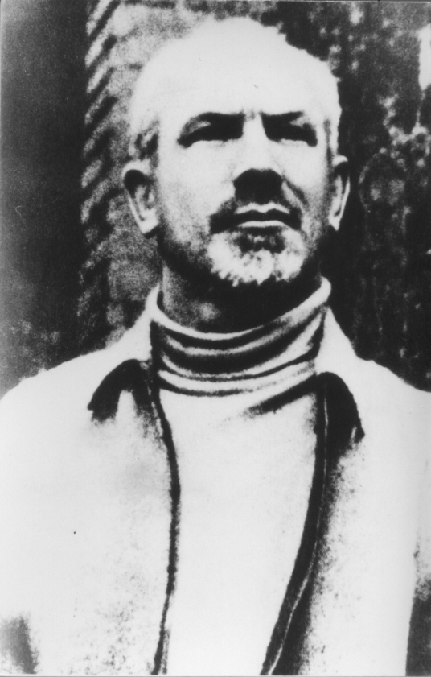
白求恩，1890年3月4日—1939年11月12日 ，加拿大共产党员，国际主义战士，著名胸外科医师。1890年出生于加拿大安大略省格雷文赫斯特镇，1935年加入加拿大共产党，1938年来到中国参与抗日革命。因手术中被细菌感染转为败血症，1939年11月12日凌晨逝世。他在中国工作的一年半时间里为中国抗日革命呕心沥血，毛泽东称其为是一个高尚的人，一个纯粹的人，一个有道德的人，一个脱离了低级趣味的人，一个有益于人民的人。

Slide 31
